Slide 1
Projet Informatique Appliqué
Groupe 3
BESSAÏ Sofiane
FAUCONNIER Axel
BIEMAR Alexandre

Slide 2
Plan de la présentation
I. Présentation du projet
Objectifs
Workflow
Base de données
Cahier des charges
II. Démonstration du site
Structure du site
Comptes
Catalogue
III. Réalisation du projet
Outils utilisés
Répartition du travail
Remplissage du cahier des charges
IV. Bibliographie

Slide 3
Objectifs
Nous voulions concevoir un site de vente simple mais fonctionnel, nous avons choisi un site de vente et de location de véhicules
Un utilisateur peut acheter ou louer un véhicule parmi un catalogue de véhicules disponibles et a également la possibilité de mettre en vente ou de louer son propre véhicule via le site
Le site est conçu en HTML/CSS et PHP pour communiquer avec sa base de données

Slide 4
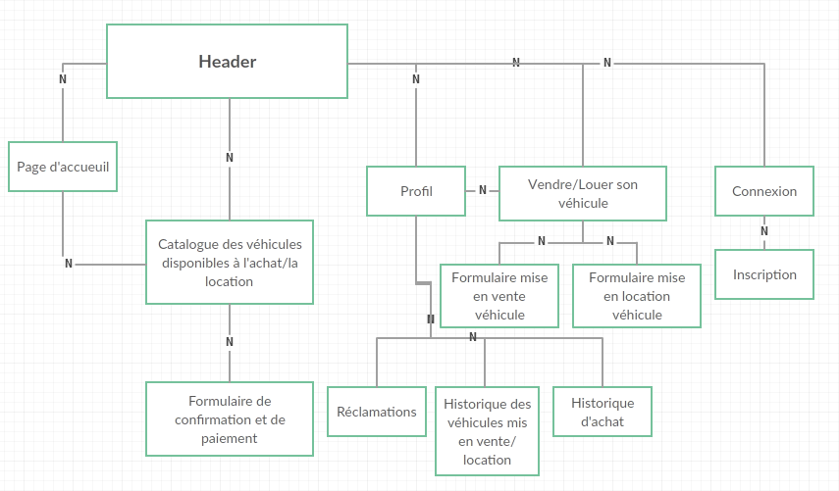
Workflow du site

Slide 5
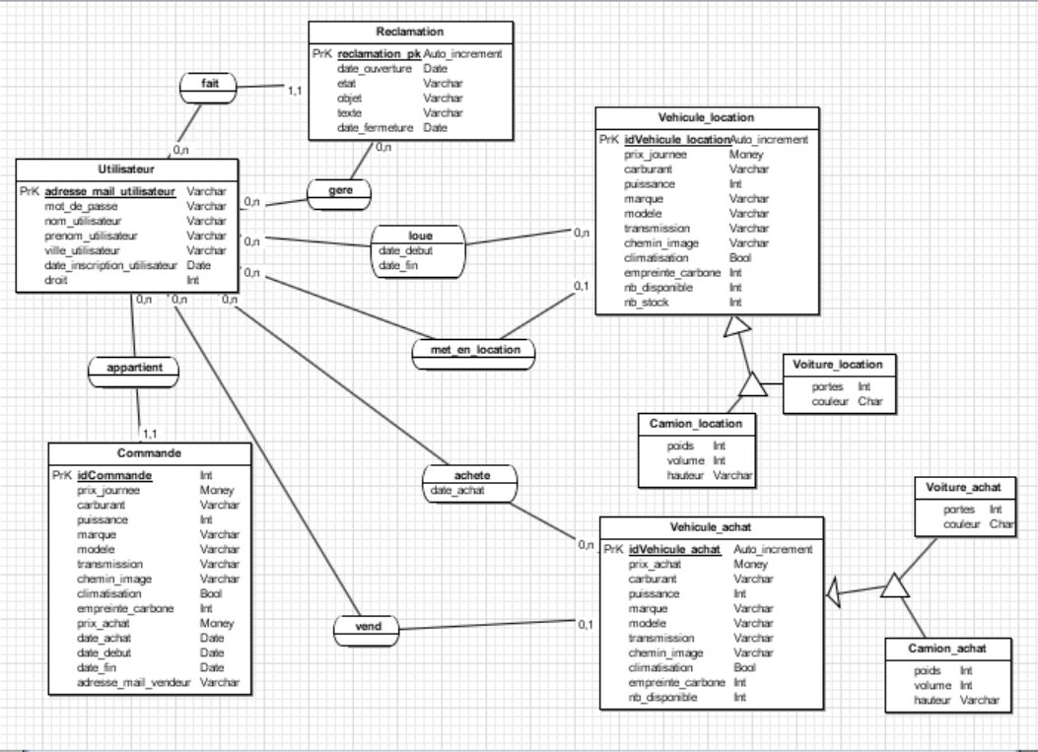
Base de données

Slide 6
Cahier des charges
Nom | Importance
MCD BDD véhicules | 120
MCD BDD comptes | 120
MCD BDD locations/ventes | 120
MCD final | 120
Conception BDD | 120
Page principale site | 120
Page de recherche de véhicule (achat) | 120
Page de recherche de véhicule (location) | 120
Formulaire création de compte utilisateur | 120
Lien page de recherche → BDD véhicule | 120
Page de connexion au compte utilisateur | 120
Lien création/connexion → BDD utilisateur | 120
Fiche information du véhicule | 110
Connexion compte administrateur | 110
Interface achat véhicule | 100
Interface location véhicule | 100
Nom | Importance
Page informations de paiement | 100
Profil utilisateur | 95
Historique activité utilisateur | 90
Ajout critères de recherche supplémentaires | 70
CSS site | 70
Hachage mdp | 50
Page SAV | 45
Option de mise en vente/location pour un particulier | 40
Favoris utilisateur | 25
Choix d'assurances | 25
Système de notation et commentaire | 25
Offres promotionnelles | 25
Système de fidélité | 25
Système de forfaits de location | 25
Pagination | 25
Système de forfaits de location | 25

Slide 7
Structure du site
Le site a une structure assez simple, pouvant être simplifiée en deux blocs organisés autour de la page d’accueil: d’une part le catalogue(liste des véhicules et permettant d’acheter/louer), d’autre part l’interface de gestion de compte (connexion, inscription, profil, mise en vente/location de véhicule personnel, réclamations)
Un header permet l’accès rapide aux principales pages depuis n’importe quelle page du site

Slide 8
Comptes(1)
Inscription: On vérifie si toute les informations sont valides et on inscrit le tout dans la table utilisateur, en hachant le mot de passe avec password_hash
Connexion: On vérifie si l’adresse mail correspond au mot de passe, en utilisant password_verify pour lire le mot de passe dans la base de données
Un utilisateur peut son mot de passe et sa ville via la page profil, ainsi que créer une réclamation, consulter la liste des annonces qu’il a créé ou l’historique de ses achats/locations
Pour la mise en vente, on vérifie si toute les informations sont valides ,si oui il est ajouté au catalogue

Slide 9
Comptes(2)
Si le compte est flag en tant que compte administrateur, son profil lui donnera la possibilité de gérer les réclamations et il pourra supprimer des véhicules du catalogue
L’administrateur peut aussi voir l’historique de l’ensemble des véhicules vendus ou loués sur le site

Slide 10
Catalogue
Les catalogues d’achat et de location diffèrent peu l’un de l’autre visuellement, affichant juste quelques informations différemment. Les véhicules sont cependant stockés dans deux tables différentes. La liste des véhicules est créée par des requêtes SQL à la base de données
On peut filtrer les véhicules affichés dans le catalogue par marque, type de transmission et prix. Le tout affiché dans un menu créé grâce au framework de w3.css
Pour chaque véhicule est affiché ses caractéristiques et un bouton acheter/louer, qui redirige vers la page de paiement.

Slide 11
Outils utilisés
Pour la gestion du projet nous avons surtout utilisé Github
Le MCD de la base de données et son code SQL fut créé à l’aide de Jmerise
Nous avons utilisé MySQL et PHPMyAdmin via uwAmp pour le coté serveur
Le reste fut fait par simple éditeur de texte, principalement Notepad++ et Geany

Slide 12
Répartition du travail
Nous avons essayé de nous repartir de façon égale, en matière de charge de travail, les différentes tâches, en fonction des points forts de chacun
Bien que ayant chacun sa tâche, nous communiquions beaucoup et nous nous aidions l’un l’autre sur nos tâches respectives, par exemple pour ce qui est de la base de données, qui fut plus un travail commun et fut par la suite ajustée plusieurs fois au besoin de chacun d’entre nous
Le travail fut surtout réalisé le vendredi en séance de TP et le soir, mais fut accéléré en fin d’UE pour rattraper notre retard sur le cahier des charges

Slide 13
Remplissage du cahier des charges
Toute les fonctionnalités d’importance très hautes (en rouge) et hautes (en jaune) sont opérationnelles
Pour ce qui concerne les fonctionnalités d’importance moyenne et basse (en vert), nous n’avons réalisé que la mise en vente/location d’un véhicule de particulier, l’envoi de réclamations au SAV et la pagination des pages de catalogue ou d’historique

Slide 14
Références
Github du projet: https://github.com/Ganti7/Carmania
Référence HTML/PHP/CSS: https://www.w3schools.com/ - https://openclassrooms.com
Framework: https://www.w3schools.com/w3css/
Bibliographie:
Scrum and XP from the trenches
Progit

